Slide 1
Báo Cáo: Giao Diện Người Máy Giảng Viên: Cao Thanh Sơn

Slide 2
Sinh Viên: Lê Văn Thân Mssv: 155D4802010236

Slide 3
Đề tài
Trò chơi hỗ trợ học tập

Slide 4
Tên trò chơi
Trò Chơi Hỗ Trợ Học Toán 5

Slide 5
Mục đích đề tài
Hỗ trợ học Toán cho học sinh lớp 5

Slide 6
Nội Dung Dự Kiến
Tạo Giao Diện:
- Màu Sắc Tươi Sáng
- Giao Diện Dễ Nhìn

Slide 7
Thời Gian Dự Kiến
-30 Ngày

Slide 8
1 Số Hình Ảnh Dự Kiến

Slide 9


Slide 10
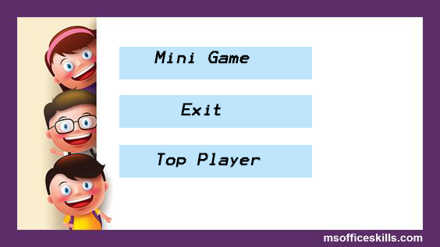

Slide 11
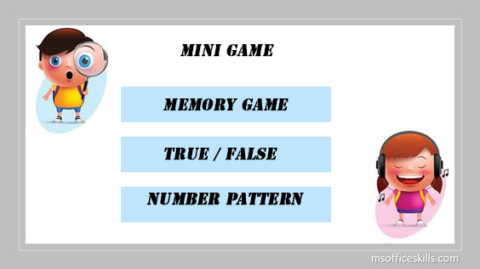

Slide 12
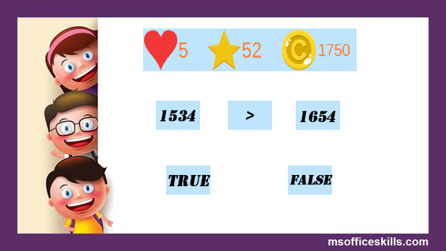

Slide 13
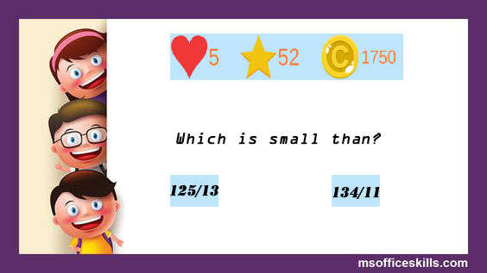

Slide 14
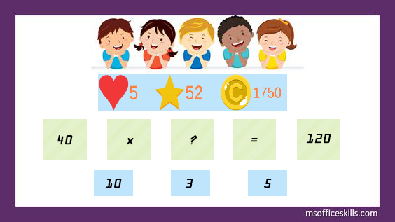

Slide 15
Tài Liêu Tham Khảo
https://tinhte.vn/threads/phan-mem-day-toan-lop-5.896115/

Slide 16
Em Xin Chân Thành Cảm Ơn

